Slide 1
Cestujeme Transsibiřskou magistrálou
Mgr. Lucie Kleinová
KRJaL na PdF MU

Slide 2
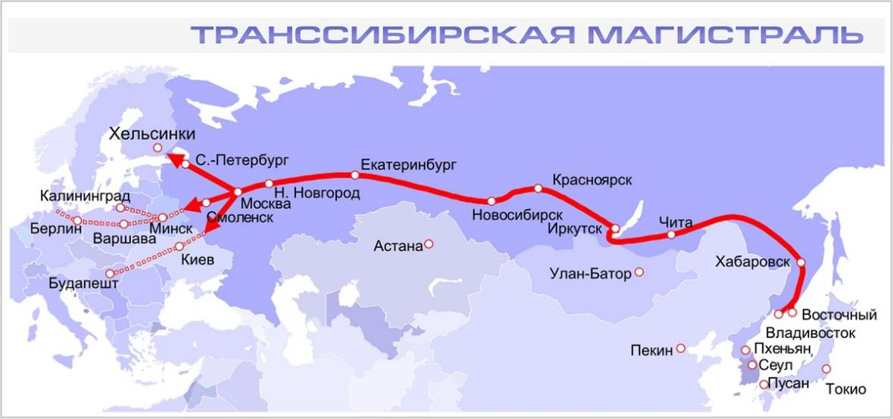
Transsibiřská magistrála

Slide 3
Transsibiřská magistrála, rusky Транссибирская магистраль, zkráceně Transsib (Трансси́б), je nejdelší železniční trať na světě, hlavní dopravní tepna Ruska, probíhající v délce 9 288 km z Moskvy do Vladivostoku.
Byla postavena za vlády ruského cara Alexandra III. za dobu 26 let.

Slide 4
Města na Transsibiřské magistrále
Podél trati leží 89 měst, níže jsou uvedena jen ta nejvýznamnější:
1. Moskva (0 km)
2. Jaroslavl (284 km)
3. Nižnij Novgorod (453 km)
4. Perm (1436 km)
5. Jekatěrinburg (1816km)
6. Omsk (2712 km)
7. Novosibirsk (3335 km)
8. Krasnojarsk (4098 km)
9. Irkutsk (5185 km)
10. Ulan-Ude (5642 km)
11. Čita (6199 km)
12. Chabarovsk (8521 km)
13. Vladivostok (9288 km)

Slide 5
Vznik a historie
S rozvojem dálněvýchodních oblastí Ruské říše, vyvstala kolem roku 1880 potřeba lepšího a rychlejšího dopravního spojení s evropskou částí Ruska.
Roku 1891 byl na popud Sergeje Witteho, tehdy vedoucího odboru železnic, zahájen plán na propojení celé Sibiře pomocí železniční trati.
Stavělo se od obou konců a pokračovalo se ke středu. Tam, kam dorazila trať, vznikala nová města. Některá rychle zanikla, jiná, např. Novosibirsk, se postupně stala velkoměsty.
Na západě překročila trať Ural již předtím, v roce 1890 (na tomto místě dnes označuje kilometrovník 1 777 hranici mezi Evropou a Asií).
Roku 1898 dosáhla železnice město Irkutsk při západním břehu Bajkalského jezera.
Po dostavbě trati do Chabarovska bylo možno železnici napojit na již existující úsek Chabarovsk – Vladivostok.
Trasa tak byla téměř v celé délce dokončena, až na krátký úsek kolem Bajkalského jezera, přes které musely být vlaky přepravovány loděmi.

Slide 6
Roku 1903 byla zahájena pravidelná přeprava z Petrohradu do Vladivostoku prostřednictvím Čínsko-dálněvýchodní dráhy, vedoucí přes čínské Mandžusko do jihovýchodního cípu Ruské říše (trasa Tarskaja – Charbin – Ussurijsk).
V následujícím roce byl dostavěn zbývající 207 km dlouhý úsek trati kolem jižního břehu Bajkalu a slavnostně uveden do provozu 29. října (16. října podle juliánského kalendáře) 1905. Tohoto dne tak spojily železniční koleje bez přerušení břehy Atlantského a Tichého oceánu.

Slide 7
Závěrečné práce na úseku trati podél řeky Amur, směřující do Vladivostoku po ruském území, byly završeny zprovozněním mostu přes řeku Amur u Chabarovska 18. října (5. října) 1916.
V letech 1918 až 1920 se po magistrále přesunovaly československé legie o síle okolo 70 000 mužů.
Roku 1929 se začalo s elektrifikací transsibiřské magistrály, která trvala dlouhých 73 let.
Poslední etapa byla dokončena 25. prosince 2002, což umožnilo zdvojnásobení hmotnosti vlaků až na 6 000 tun.

Slide 9
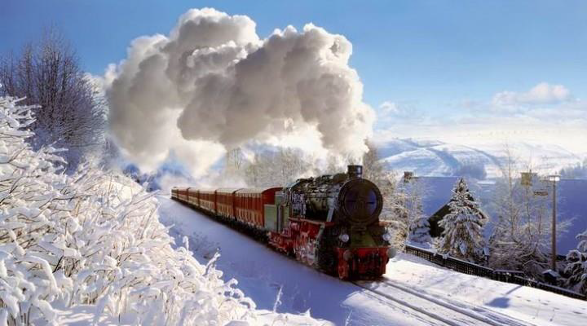
Dnešní provoz
Každé dva dny vyjíždí už přes 40 let klasický expresní vlak č. 2 „Rossija“ z Jaroslavského nádraží v Moskvě, aby o šest dní později dorazil do Vladivostoku.
Před sto lety k tomu potřeboval vlak 16 dní.
Jeho vagóny byly od té doby několikrát modernizovány, dnes musí vydržet teploty od −40 °C do 40 °C.

Slide 10
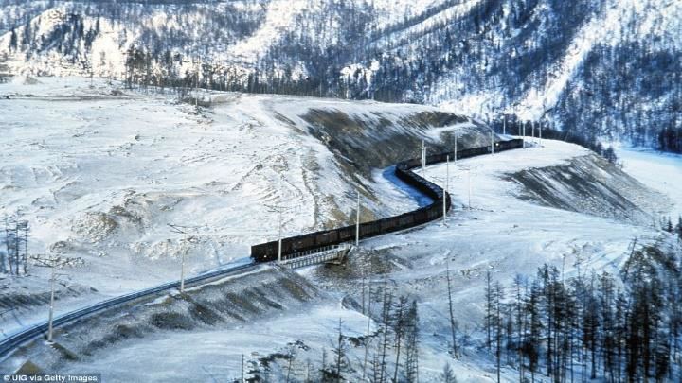
Na každé zastávce se cestující mohou zásobit zbožím, které na nástupištích prodávají místní prodavačky.
Dnes je Transsibiřská magistrála velmi důležitá nejen pro přepravu cestujících, ale hlavně z obchodního hlediska.
Ruské ministerstvo dopravy plánuje další technická zlepšení jednotlivých tras tak, aby na nich mohlo být přepraveno ještě více zboží.

Slide 11
MOSKVA
Opravdu velká - Moskva je se svými 12 000 000 miliony obyvatel druhým největším Evropským městem v Evropě (po Istanbulu), ale co do rozlohy, tak je se svojí rozlohou 2511 km2 největším městem Evropy. To je téměř stejná rozloha, jako má stát Lucembursko.
Nejhezčí metro na světě - Moskevské metro je považováno za jedno z nejhezčích na světě.
Parky v Moskvě - Moskva je město nádherných parků, nachází se zde více než 120 parků. Moskva je zelené město a 40% jejího území je pokryto zelení.
Rusky – Москва.
Pojmenována podle řeky - Moskva získala svůj název podle stejnojmenné řeky, která touto metropolí protéká.
Nejslavnější místo v Moskvě - nejoblíbenějším a turisty nejnavštěvovanějším místem v Moskvě je Rudé Náměstí.

Slide 12
JAROSLAVL
Rusky - Яросла́вль - je město v Rusku, ležící 250 km severovýchodně od Moskvy.
Jedno z nejstarších ruských měst.
Historické centrum je zapsáno na seznamu Světového dědictví UNESCO.
Patří mezi města Zlatého kruhu Ruska.

Slide 13
NIŽNIJ NOVGOROD
Rusky - Нижний Новгород.
Žije zde přibližně 1,264 milionu obyvatel.
Páté největší město v Rusku.
Ve městě se nachází více než 600 různých architektonických památek, z nichž nejcennější je Nižněnovgorodský Kreml.

Slide 14
PERM
Rusky – Пермь.
Přístavní město na řece Kama. Nachází se v evropské části Ruské federace (na východě) poblíž pohoří Ural.
Žije zde přibližně 1,048 milionu obyvatel.
Základna pro raketový a kosmický průmysl.

Slide 15
JEKATĚRINBURG
Rusky – Екатеринбург.
Čtvrté největší město v Rusku.
Bývá nazýván „třetím hlavním městem Ruska“, jelikož se řadí na třetí místo velikostí ekonomiky, kultury, dopravy a turismu.
Město je pomyslnou branou mezi evropskou a asijskou částí Ruska.
Založeno bylo Petrem I. Velikým jako jedno z prvních průmyslových center v Rusku. Nese jméno jeho manželky, Kateřiny I.

Slide 16
OMSK
Rusky – Омск.
Je sedmým největším městem Ruska.
Centrum sibiřských kozáků a sídlo pravoslavného biskupa.

Slide 17
NOVOSIBIRSK
Rusky – Новосибирск.
Město na řece Ob.
Jedná se o třetí největší město v Rusku a největší město Sibiře.
Novosibirsk je největším dopravním uzlem Sibiře: protínají ho důležité železniční tratě a dálnice spojující Sibiř, Dálný východ, střední Asii a evropské části Ruska.

Slide 18
KRASNOJARSK
Rusky – Красноярск.
Leží na řece Jenisej.
Nachází se zde jeden z neoficiálních symbolů Krasnojarsku, dům Strelka, který má 24 pater. Stavba byla zahájena ještě před obdobím perestrojky, ale nikdy už nebyla dokončena.
Jižně od města - přírodní rezervace Krasnojarské stolby (Красноярские столбы) zahrnující množství bizarních skalních věží a útesů, které daly kdysi místu jméno.

Slide 19
IRKUTSK
Rusky – Ирку́тск.
Nachází se v jihovýchodní Sibiři na řece Angaře zhruba 70 km od jejího výtoku z Bajkalského jezera, u ústí řeky Irkut (odtud název města).
Šesté největší sídlo Sibiře.
Před dokončením Irkutské vodní elektrárny trpělo město častými povodněmi.
Ve středu města je každý rok zaregistrováno okolo 300 zemětřesení.

Slide 20
ULAN - UDE
Rusky - Улан-Удэ.
Hlavní město Republiky Burjatsko v rámci Ruské federace.
Město založili v 17. století ruští kozáci.
Původně se jmenovalo Verchněudinsk podle místní řeky Uda, současný název získalo v roce 1934.
Začíná zde Transmongolská magistrála vedoucí přes Ulánbátar do Pekingu.
Sovětskou nadvládu nad Burjatskou republikou připomíná obří hlava Lenina na hlavním náměstí.

Slide 21
ČITA
Rusky – Чита́.
Město v Rusku na Dálném východě.
Leží na soutoku řeky Čita a Ingoda asi 700 km východně od Irkutsku.
Žije zde přibližně 347 tisíc obyvatel.
Město se objevilo ve filmu «Bílé peklo».

Slide 22
CHABAROVSK
Rusky – Хабаровск.
Je největším městem na ruském Dálném východě.
Město leží na soutoku řek Amur a Ussuri.
Od Moskvy je po Transsibiřské magistrále vzdáleno 8523 km, zatímco vzdušnou čarou to je 6100 km. Do Vladivostoku je z Chabarovska 766 km. Státní hranice s Čínou je vzdálená jen 20 km.

Slide 23
VLADIVOSTOK
Rusky – Владивосто́к.
Město v Rusku, na Dálném východě, na pobřeží Tichého oceánu, nedaleko hranic s KLDR.
Poslední zastávka Transsibiřské magistrály.
Město je velkým výrobcem vojenského vybavení, lodí a centrem rybolovu.
Hlavními průmysly jsou přeprava, komerční rybolov a námořní základna.

Slide 24
Zdroje
KAŠPAROVSKÝ, K. (1999). Zeměpis I. v kostce pro střední školy. Fragment
TUREK, V. (2008). Krugo Bajkalka: historie Transsibiřské železnice na pobřeží Bajkalu.
Крыштановский В. А., Русакович А. А. (2010). Транссиб. Практический путеводитель.
Юдин А. В. (2007). Транссибирская магистраль. Путеводитель.
Internetové zdroje:
Informační portál. (2019). Dostupné z: https://www.infoglobe.cz/stat.
Академик. (2000-2019). Dostupné z: https://dic.academic.ru/dic.nsf/ruwiki/66.
Транссибирская магистраль. Веб-энциклопедия. (1998) Dostupné z: https://transsib.ru/
Транссибирская магистраль. Веб-энциклопедия. (1998). Dostupné z: https://transsib.ru/city.htm
Obrázky
Fotogalerie Transsibiřská magistrála-www.transsibirskamagistrala.cz
www.google.com/transsibirskamagistrala

